Slide 1
Δημοσκοπήσεις

Slide 2
Προεκλογικές και μη-προεκλογικές έρευνες
Σημαντική η διάκριση των δημοσκοπήσεων σε προεκλογικές και σε μη-προεκλογικές
Ο όρος εκτίμηση δεν πρέπει να συγχέεται με τον όρο πρόβλεψη
Η εκτίμηση της εκλογικής επιρροής κατά τον εκλογικό κύκλο δεν μπορεί να θεωρηθεί πρόβλεψη εκλογικού αποτελέσματος
Μόνο η εκτίμηση της εκλογικής επιρροής κατά τις τελευταίες μέρες της προεκλογικής περιόδου, δεδομένου ότι δεν υπάρχει περίοδος απαγόρευσης, μπορεί να θεωρηθεί πρόβλεψη εκλογικού αποτελέσματος

Slide 3
Εκτιμώμενα ποσοστά και στρογγυλοποιήσεις
Διεθνώς η εκλογική επιρροή δημοσιεύεται σε ποσοστά στρογγυλοποιημένα στον πλησιέστερο ακέραιο
Σε δείγμα 1000 ερωτώμενων με δειγματοληπτικό σφάλμα +/-3% ποσοστά τύπου 36.6 είναι περιττά → Αρκεί στρογγυλοποίηση στο 37 ή έστω στο 36.5
Η εκτίμηση μισής μονάδας (0.5%) ίσως βοήθα μόνο στην αποτίμηση της επιρροής των μικρών κομμάτων

Slide 4
O όρος στάθμιση
Η στάθμιση αποτελεί βασική τεχνική διόρθωσης πρωτογενών δεδομένων στις δειγματοληπτικές έρευνες κοινής γνώμης
Η στάθμιση γίνεται με μεταβλητές των οποίων οι πληθυσμιακές τιμές είναι γνωστές
Διακρίνεται σε δυο κατηγορίες:
Δημογραφική Στάθμιση
Πολιτική Στάθμιση
Πραγματοποιείται με δημογραφικές μεταβλητές (π.χ. φύλο, ηλικία)

Slide 5
Πολιτική στάθμιση
Πραγματοποιείται με τη μεταβλητή της προηγούμενης ψήφου (past vote), βάσει του επίσημου αποτελέσματος των εκάστοτε βουλευτικών εκλογών
Παλαιότερα αποτελούσε τη βασική μέθοδο βελτίωσης των πρωτογενών αποτελεσμάτων

Slide 6
Μεθοδολογικά προβλήματα πολιτικής Στάθμισης
Αρκετοί ψηφοφόροι δεν απαντούν ανεπηρέαστα η ειλικρινά στο τι ψήφισαν στις προηγούμενες εκλογές
Η καθιέρωση πολλαπλών και διαφορετικού τύπου εκλογικών αναμετρήσεων (ευρωεκλογές, περιφερειακές, βουλευτικές)
«Χρωματίζουν» την ψήφο τους*
Δηλώνουν ψευδώς ότι ψήφισαν το νικητή
Δεν Θυμούνται τι ψήφισαν
Αυξάνεται ο αριθμός που αρνείται να απαντήσει
* Απαντούν τι ψήφισαν με βάση τη σημερινή εκλογική προτίμηση

Slide 7
Μεθοδολογικά προβλήματα πολιτικής Στάθμισης
Οι εταιρίες που σταθμίζουν με την προηγούμενη ψήφο προσπαθούν να υπολογίσουν το «φυσιολογικό» ποσοστό εσφαλμένης ανάκλησης (false recall) → το ποσοστό εκείνων που ψήφισαν διαφορετικό κόμμα στη πραγματικότητα

Slide 8
Συμπεράσματα
Παραδοσιακή Μέθοδος διόρθωσης πρωτογενών αποτελεσμάτων η οποία τείνει να αφήσει τη θέση σε νεότερες στατιστικές τεχνικές όπως η ανάλυση χρονολογικών σειρών
Αποτελεί στατιστική τεχνική με πολλά προβλήματα
Εάν στόχο τη βελτίωση των δεδομένων και όχι την προπαγάνδα μάλλον δεν θεωρείται επιτυχημένη καθώς τις περισσότερες φορές αποτυγχάνει να διορθώσει την μεροληψία των δημοσκοπήσεων

Slide 9
Ανάλυση χρονολογικών σειρών
Η εκλογική επιρροή υπολογίζεται μέσα από τη μελέτη όλων των διαθέσιμων μηνιαίων δημοσκοπήσεων που γίνονται έως τότε (π.χ. Public Issue)
Αυτό αποτελεί και βασικό πλεονέκτημα της μεθόδου σε σχέση με την πολιτική στάθμιση που υπολογίζει την εκλογική επιρροή με το past vote
Ουσιαστικά γίνεται ένας συνδυασμός της μελέτης των βραχυχρόνιων και μακροχρόνιων τάσεων

Slide 10
Βραχυχρόνιες Τάσεις
Στη διαχρονική εξέλιξη της εκλογικής επιρροής ενός κόμματος, ο όρος περιγράφει τις τάσεις (patterns) που διαμορφώνονται κατά τη διάρκεια ενός εκλογικού κύκλου
Διαμορφώνονται :
Από την τρέχουσα εκλογική συγκυρία
Επηρεάζονται από την ατζέντα των ΜΜΕ
Αφορούν το επίπεδο των απόψεων της κοινής γνώμης που είναι ευμετάβλητες
Αποτέλεσμα της επίδρασης παραγόντων όπως π.χ. οι υποψήφιοι, η οικονομική κατάσταση
Καθορίζονται γενικά από τις πολιτικές των κομμάτων που συμμετέχουν σε μια εκλογική αναμέτρηση

Slide 11
Μακροχρόνιες τάσεις
Στη διαχρονική εξέλιξη της εκλογικής επιρροής ενός κόμματος, ο όρος περιγράφει τις τάσεις (patterns) που διαμορφώνονται σε ένα ευρύτερο διάστημα μεγαλύτερο του εκλογικού κύκλου
Αφορούν πιο αργές πολιτικές και ιδεολογικές διεργασίες που απαιτούν περισσότερο χρόνο
Διαμορφώνονται από ιστορικά «θεμελιώδεις» καθοριστικούς παράγοντες των εκλογικών αποτελεσμάτων:
Προηγούμενα εκλογικά αποτελέσματα
Χρόνος παραμονής ενός κόμματος στην εξουσία
Διαχρονική εξέλιξη βασικών οικονομικών μεγεθών όπως ΑΕΠ και Ανεργία

Slide 12
Τρόπος μέτρησης των τάσεων
Βραχυχρόνιες τάσεις: Για την μελέτη τους χρησιμοποιείται η χρονολογική σειρά διευκρινισμένων απαντήσεων πρόθεσης ψήφου σε μηνιαίες τηλεφωνικές έρευνες (Π.χ Βαρόμετρο Public Issue)
Σε αυτές τις έρευνες εφαρμόζονται τεχνικές μείωσης του δειγματοληπτικού σφάλματος προκειμένου να διακρίνουμε αν υπάρχει πραγματική μεταβολή των τάσεων ( π.χ. Kalman Smoothing)
Μακροχρόνιες Τάσεις: Χρησιμοποιούνται και εδώ χρονολογικές σειρές της πρόθεσης ψήφου από τις οποίες όμως εξετάζουμε τον μέσο των ερευνών κάθε τριμήνου

Slide 13
Συνδυασμός των τάσεων
Βραχυχρόνιες και μακροχρόνιες τάσεις προσεγγίζουν το ίδιο ζητούμενο, δηλαδή την εκλογική επιρροή των κομμάτων, από διαφορετική οπτική γωνία.
Επομένως, ενδέχεται να μη δίνουν πάντα το ίδιο αποτέλεσμα και, κατά συνέπεια, οι εκτιμήσεις που προέρχονται από αυτές τις δύο διαφορετικές αφετηρίες, πρέπει να συνεκτιμώνται. → Να βγαίνει δηλαδή ένας μέσος όρος
Η τεχνική αυτή έχει δώσει στο παρελθόν αρκετά αξιόπιστα αποτελέσματα

Slide 14
Προβλήματα της Μεθόδου
Η αιτία ίσως βρίσκεται στο ασταθές πολιτικό περιβάλλον των τελευταίων ετών το οποίο στατιστικά μπορεί να εντοπιστεί στην έννοια εξωγενής παρεμβολή
Εξωγενής παρεμβολή ονομάζεται ένα πραγματικό γεγονός που επηρεάζει εξωγενώς τη διαχρονική εξέλιξη μια χρονολογικής σειράς
( Μαυρής, Συμεωνίδης 2016)
Εξωγενείς παρεμβολές μπορεί να είναι:
Εκλογικές αναμετρήσεις
Αλλαγή ηγεσίας κόμματος
Σημαντικές οικονομικές και κοινωνικές εξελίξεις

Slide 15
ΜΕΤΑΒΛΗΤΕΣ ΔΗΜΟΣΚΟΠΗΣΕΩΝ

Slide 16
Βασικές Μεταβλητές
Από το σύνολο των μεταβλητών που χρησιμοποιούνται στις δημοσκοπήσεις 4 είναι οι βασικότερες και θεωρούνται ο «πυρήνας» των εκλογικών ερευνών:
Πρόθεση Ψήφου
Παράσταση Νίκης
Καταλληλότερος Πρωθυπουργός
Καλύτερη Κυβέρνηση

Slide 17
Πρόθεση ψήφου
Η αποτύπωση της πρόθεσης ψήφου εκφράζεται με την εξής ερώτηση:
Στις επερχόμενες εκλογές ποιο κόμμα θα ψηφίσετε; (προεκλογική δημοσκόπηση)
Εάν την επόμενη Κυριακή είχαμε εκλογές ποιο κόμμα θα ψηφίζατε; (μη-προεκλογική δημοσκόπηση)
Αρχικά καταγράφεται η αυθόρμητη πρόθεση ψήφου των ερωτώμενων (χωρίς υπόμνηση των κομμάτων)
Για τμήμα που δήλωσε αναποφάσιστο ενδέχεται να ζητηθεί η πιθανότερη πρόθεση ψήφου με την ερώτηση:
Ποιο κόμμα είναι πιο πιθανό να ψηφίσετε; (υπόμνηση κομμάτων)

Slide 18
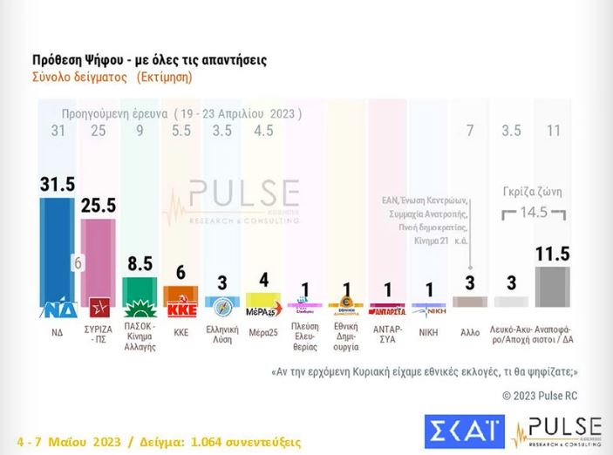
Πρόθεση ψήφου
Αυθόρμητη + πιθανότερη πρόθεση ψήφου =
Αθροιστική πρόθεση ψήφου
Σημαντικό: Η πρόθεση ψήφου είναι ουσιαστικά η μόνη χρηστική και πρακτική μεταβλητή στο βαθμό που μετρά τις κομματικές προτιμήσεις
Είναι η μόνη μεταβλητή που υποβάλλεται σε έλεγχο πραγματικότητας, τις εκλογές

Slide 19
Καταλληλότερος Πρωθυπουργός
Παράσταση Νίκης
Καταλληλότερη Κυβέρνηση
Όλες οι υπόλοιπες μεταβλητές ονομάζονται μεταβλητές πολιτικού κλίματος καθώς χρησιμοποιούνται για να αποτυπώσουν και να αναλύσουν το πολιτικό κλίμα

Slide 20
Παράσταση Νίκης
Η αποτύπωση της Παράστασης Νίκης εκφράζεται με την εξής ερώτηση:
Ανεξάρτητα από τις πολιτικές σας προτιμήσεις ποιο κόμμα πιστεύετε ότι θα κερδίσει τις εκλογές;
Αρκετές φορές μπορεί να ζητηθεί και μέγεθος της προσδοκώμενης διαφοράς (μικρή-μεγάλη)

Slide 21
Παράσταση Νίκης
Ουσιαστικά προσπαθεί να περιγράψει τι πιστεύουν οι ερωτώμενοι για τις προθέσεις άλλων σε αντιδιαστολή με τις δικές τους
Αποτελεί μια κρίσιμη παράμετρο του εκλογικού ανταγωνισμού καθώς αφού θεωρείται ότι αποτυπώνει τις διαμορφωθείσες εντυπώσεις της «κοινής γνώμης σχετικά με το εκλογικό αποτέλεσμα
(Neumann 1993)

Slide 22
Καταλληλότερος Πρωθυπουργός
Η αποτύπωση του Καταλληλότερου Πρωθυπουργού γίνεται με την εξής ερώτηση:
Ανεξάρτητα από τις κομματικές σας προτιμήσεις, αν είχατε να επιλέξετε πρωθυπουργό της χώρας μεταξύ του Χ και του Ψ, ποιον θα επιλέγατε;

Slide 23
Καταλληλότερος Πρωθυπουργός
Υιοθετήθηκε από την αγγλοσαξονική βιβλιογραφία και στόχο έχει να μετρήσει την ενδεχόμενη επίδραση που ασκούν στη ψήφο οι πολιτικοί αρχηγών των κομμάτων εξουσίας
Ποιος ο λόγος της χρήσης της μεταβλητής;

Slide 24
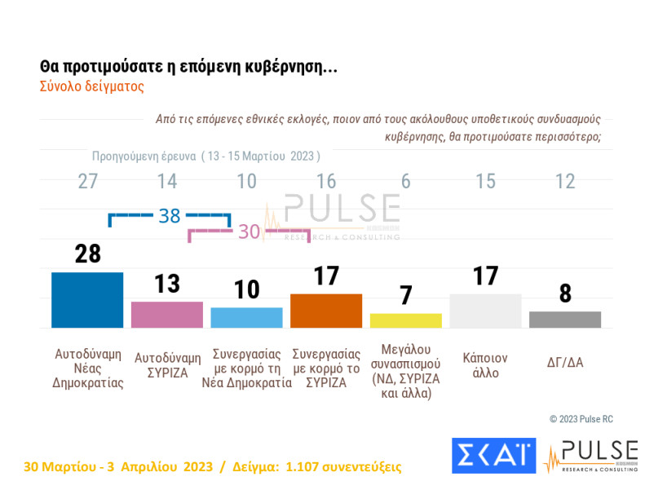
Καταλληλότερη Κυβέρνηση
Η αποτύπωση της Καταλληλότερης κυβέρνησης γίνεται με την εξής ερώτηση:
Ανεξάρτητα από τις κομματικές σας προτιμήσεις, μια κυβέρνηση του χ κόμματος, ή μια κυβέρνηση του Ψ κόμματος είναι καλύτερη για τη χώρα;

Slide 25
Label | Effect on ... | Beneficiary
Bandwagon | Vote | The stronger party
Underdog | Vote | The weaker party
Defeatist | Voter turnout: the supporters of weaker parties do not vote | The stronger party
Lethargy | Voter turnout: the supporters of strong parties do not vote | The weaker party
Mobilization | Voter turnout: the supporters of one or bothparties are more active | The stronger, weaker or both parties
Guillotine | Vote: the supporters of smaller vote for their second choice | Large parties
Facilitating tactics | Vote: the supporters of a party vote for their second choice in order to facilitate a coalition | The other parties
Preventive tactics | Vote: the supporters of a party vote for their second choice in order to prevent a majority | The other parties

